Slide 1

Hospital Dr. Mario Sánchez Vergara La Calera
Haroldo Faúndez Romero
Director

Slide 2

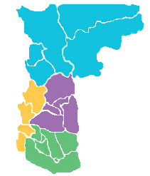


Petorca
Hospital de Petorca
La Ligua
Hospital San Agustín de La Ligua
Cabildo
Papudo
Hospital Víctor Hugo Möll de Cabildo
Zapallar
Hospital Dr. Mario Sánchez Vergara de La Calera
Nogales
Hospital Adriana Cousiño
de Quintero
Puchuncavi
La Calera
Hospital Biprovincial Quillota - Petorca
La Cruz
Quintero
Hijuelas
Quillota
Hospital Santo Tomás de Limache
Hospital Dr. Gustavo Fricke
Concón
Limache
Hospital Geriátrico Paz de La Tarde
Viña del Mar
Villa Alemana
Olmué
Quilpué
Hospital Juana Ross de Edwards de Peñablanca
Hospital de Quilpué

Slide 3

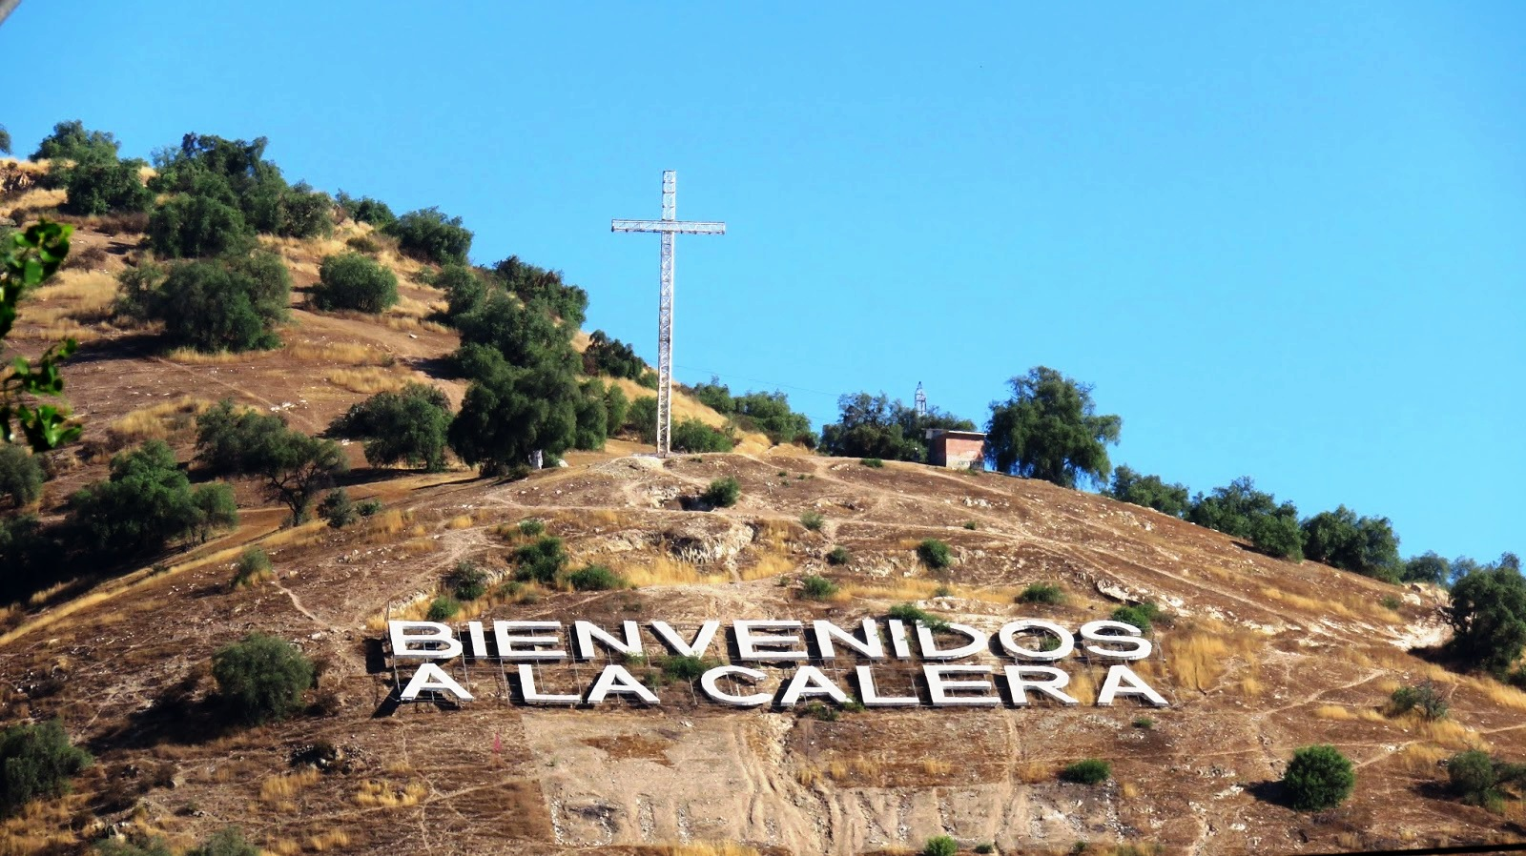


Misión
Entregar una atención de salud integral, oportuna y digna a nuestros usuarios a través del trabajo en equipo en la ejecución de acciones de prevención, promoción y rehabilitación.
Nuestro compromiso es insertarnos en la comuna de La Calera, desarrollando un trabajo que respete los valores culturales y que identifique las necesidades y fortalezas locales para fomentar el autocuidado y el bienestar como responsabilidad de toda la comunidad.

Slide 4

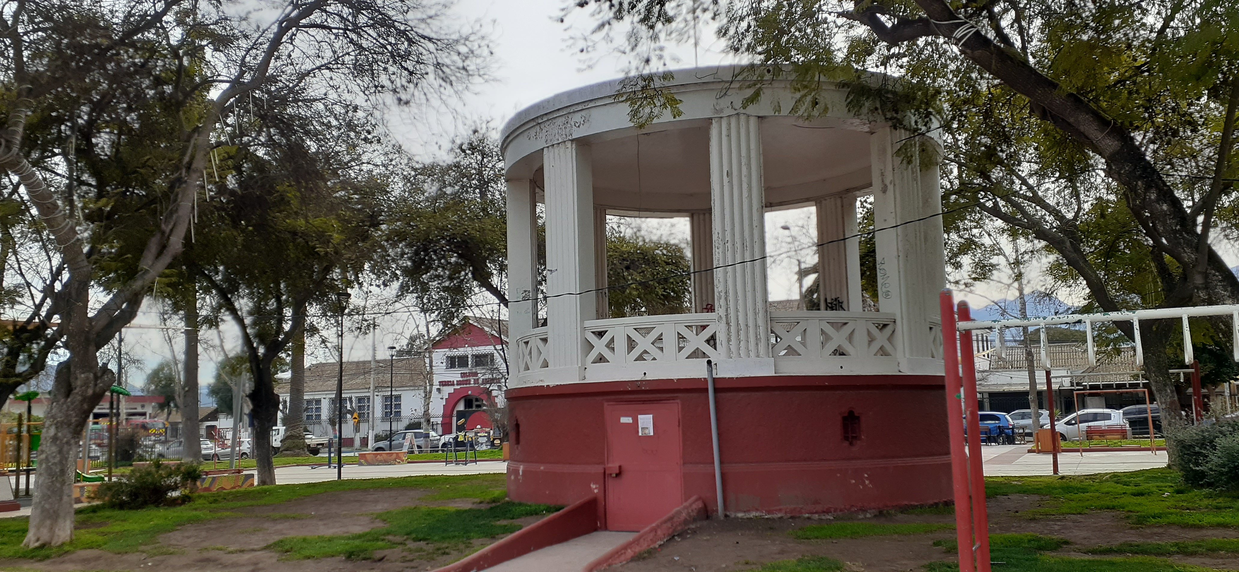


Visión
Llegar a ser un hospital inserto y reconocido por la comunidad por su buena calidad de atención, teniendo como principal recurso a funcionarios con vocación de servicio, al usuario como objetivo central y el trabajo en equipo como el medio para el desarrollo y la mejora continua.

Slide 5


SITUACIÓN DEMOGRÁFICA
Población Hospital 97.147 Habitantes (La Calera, Hijuelas y Nogales)
0–14 AÑOS
18.55%
15–64 AÑOS
65.28%
49.23%
65 Y MAS AÑOS
16.16%
50.76%

Slide 6




Slide 7


CARTERA DE PRESTACIONES
1
2
3
4
Medicina
Maternidad
Urgencia 24/7
Hospitalización Domiciliaria
Laboratorio e Imagenología
Rehabilitación
Farmacia
Servicios Administrativos
Traumatología
Gastroenterología
Endodoncia
Periodoncia
Ortodoncia
Rehabilitación Oral
Cuidados Paliativos
TACO
ITS
Procedimientos Cutáneos
Procedimientos de Gastroenterología (Endoscopias y Colonoscopias)
IQ TMT (Dedo Gatillo y Quiste Sinovial)
SERVICIOS CLINICOS
UNIDADES DE APOYO
ESPECIALIDADES MÉDICAS Y ODONTOLÓGICAS
POLICLÍNICOS

Slide 8
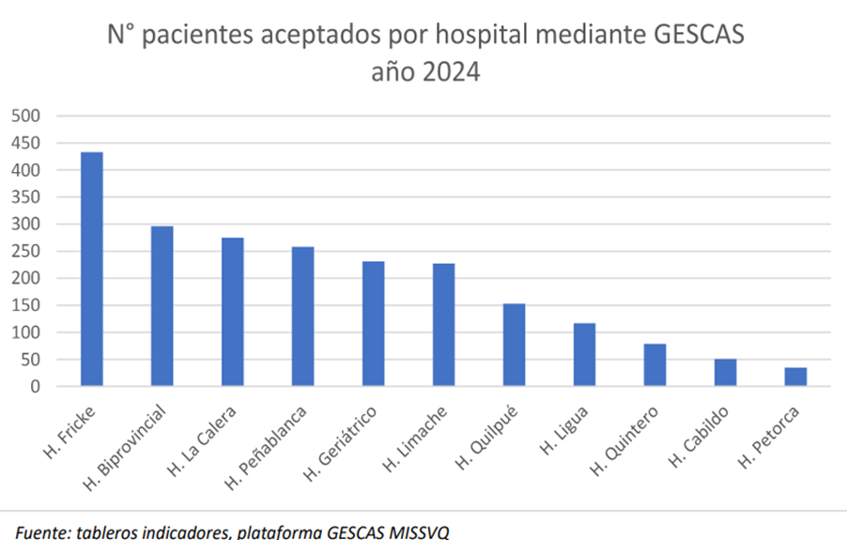
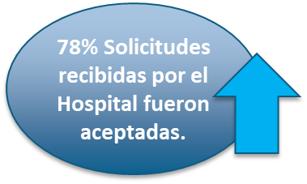
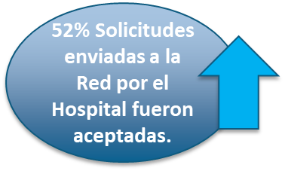
INDICADORES GESTIÓN DE CASOS SSVQ

Slide 9
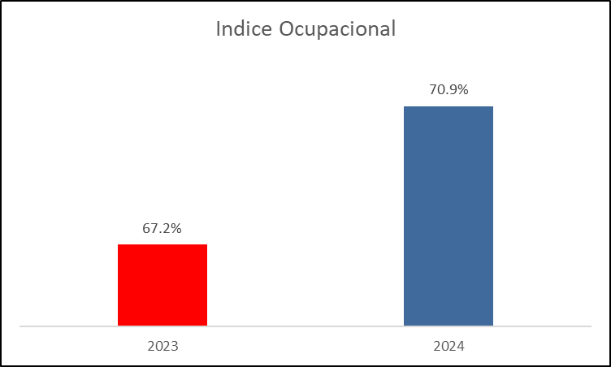
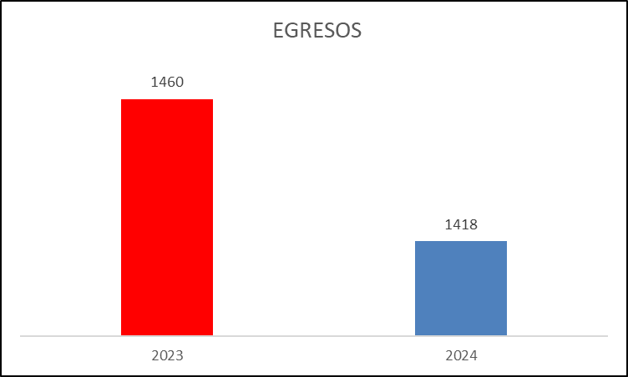
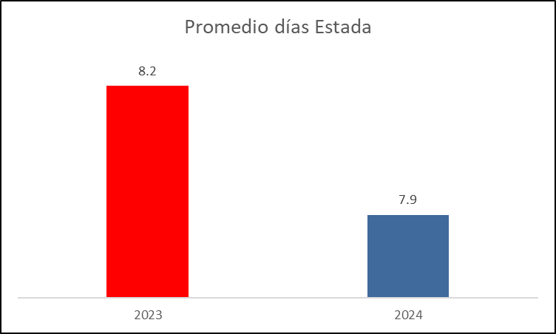

Slide 10
PRINCIPALES DIAGNÓSTICOS
PACIENTES HOSPITALIZADOS
HOSPITAL DR. MARIO SÁNCHEZ VERGARA 2024

Slide 11
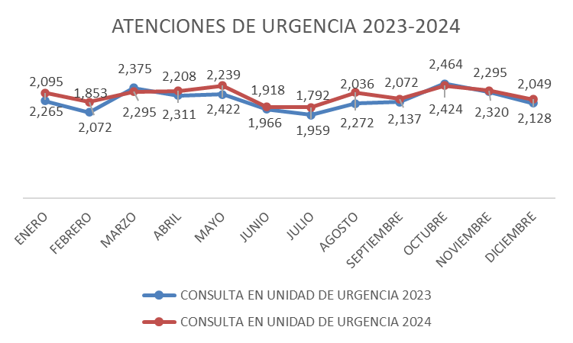

Slide 12
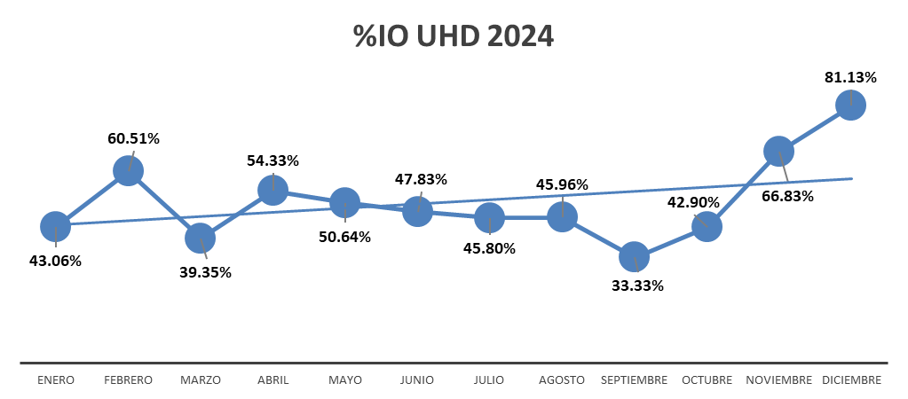

Slide 13
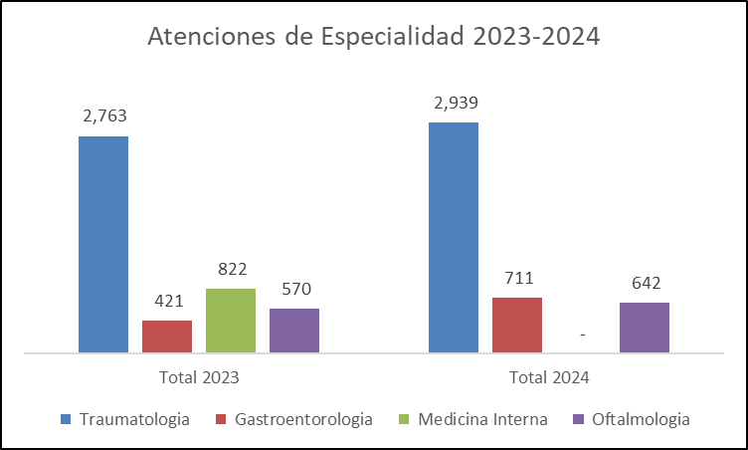
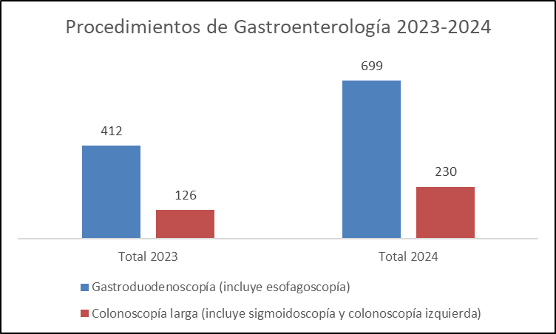

Slide 14
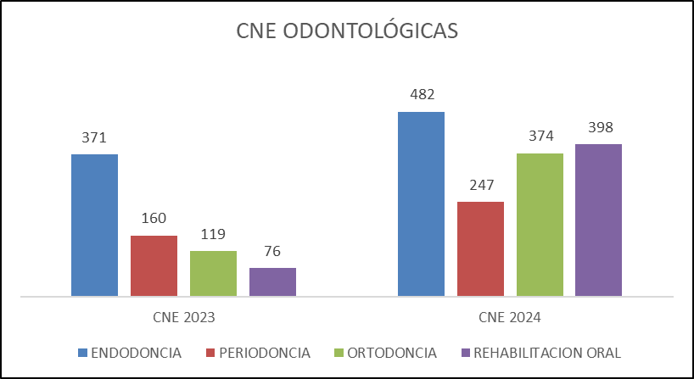
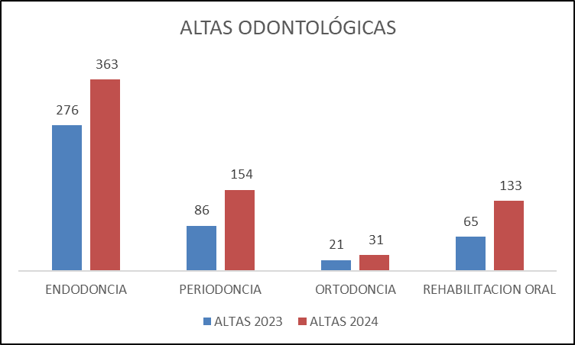

Slide 15
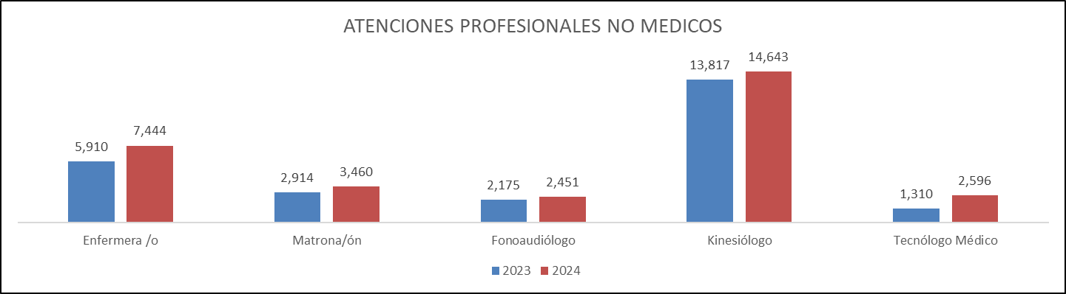

Slide 16
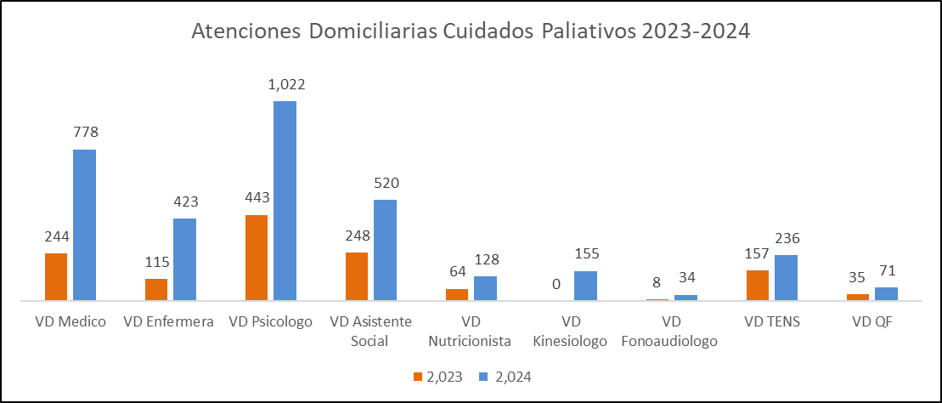
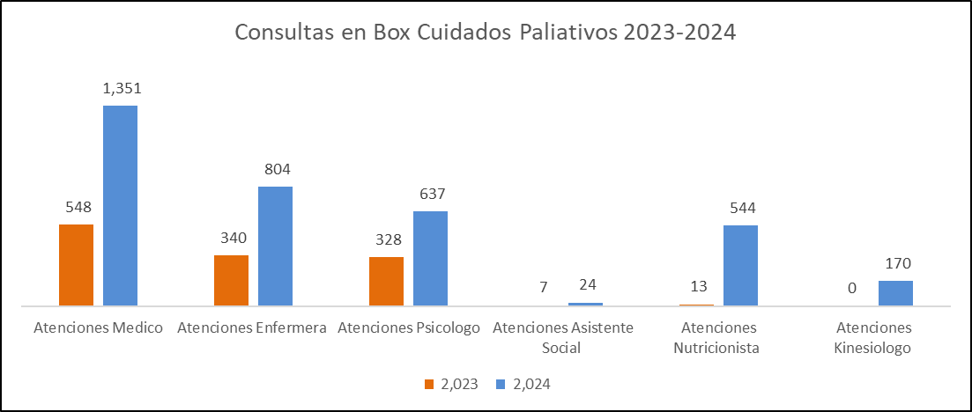

Slide 17
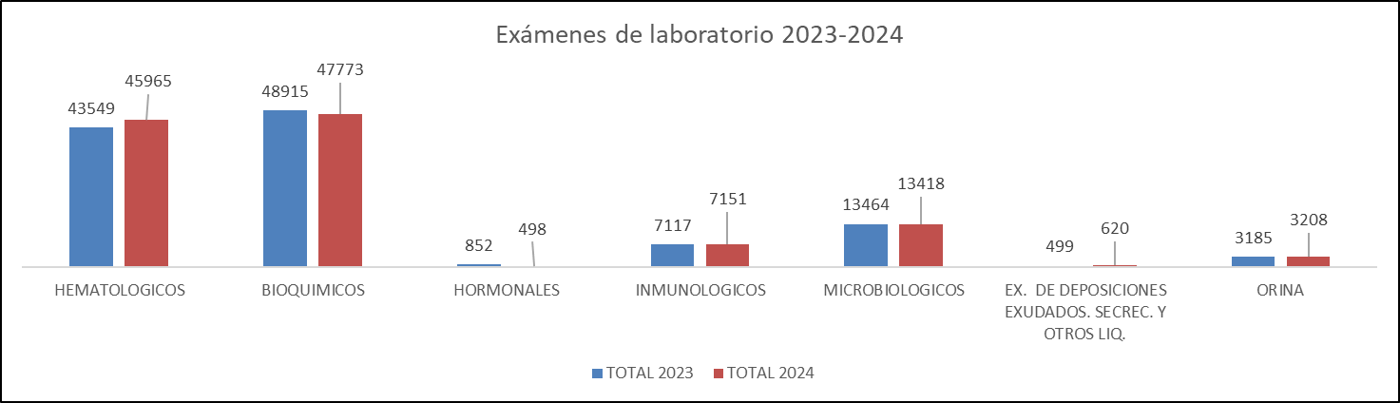

Slide 18
Comisión de Trabajo Territorial (CTT) de Quillota
En el año 2024 se cumple con el 100% de las actividades programadas
CONTROL TARDIO DIADA
TIEMPOS ESPERA RETENCION AMBULANCIAS
REF Y CONTRA REF USUARIOS SALUD MENTAL
MANEJO CURACIONES AVANZADAS
ECOGRAFÍAS OBSTETRICAS DE 2 TRIMESTRE
ALIMENTACION SNG
DOBLE DESPACHO FARMACOLOGICO

Slide 19


Slide 20
LEY 18.834

Slide 21
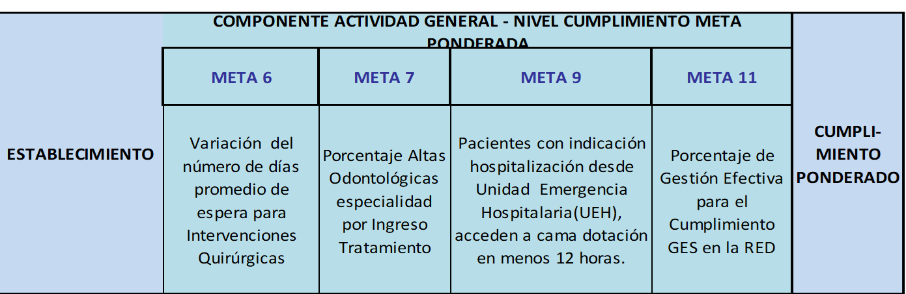
LEY 19.664
RESUMEN NIVEL CUMPLIMIENTO INDICADORES METAS SANITARA LEY MEDICA
A Diciembre 2024
H.La Calera
35.00%
0.00%
40.00%
0.00%
75.00%

Slide 22


Slide 23
Comportamiento Listas de Espera 2024
 | INGRESOS CONSULTA ESPECIALIDAD- Año 2024 | EGRESOS CONSULTA ESPECIALIDAD - Año 2024 | EGRESOS CONSULTA ESPECIALIDAD - Año 2024 Atendidos (Causal 1) | % EGRESOS CONSULTA ESPECIALIDAD - Año 2024 Atendidos (Causal 1)
H. Dr. M.Sánchez Vergara ( La Calera) | 2543 | 2461 | 1773 | 72%
 | INGRESOS IQ- Año 2024 | EGRESOS IQ - Año 2024 | EGRESOS IQ - Año 2024 Atendidos (Causal 1) | % EGRESOS IQ - Año 2024 Atendidos (Causal 1)
H. Dr. M.Sánchez Vergara ( La Calera) | 10 | 13 | 9 | 69.20%
 | INGRESOS CONSULTA ESPECIALIDAD ODONTOLÓGICA - Año 2024 | EGRESOS CONSULTA ESPECIALIDAD ODONTOLÓGICA- Año 2024 | EGRESOS CONSULTA ESPECIALIDAD ODONTOLÓGICA - Año 2024 Atendidos (Causal 1) | % EGRESOS CONSULTA ESPECIALIDAD ODONTOLÓGICA - Año 2024 Atendidos (Causal 1)
H. Dr. M.Sánchez Vergara ( La Calera) | 1864 | 2145 | 1678 | 78.20%
 | INGRESOS PROCEDIMIENTOS- Año 2024 | EGRESOS PROCEDIMIENTOS - Año 2024 | EGRESOS PROCEDIMIENTOS - Año 2024 Atendidos (Causal 1) | % EGRESOS PROCEDIMIENTOS - Año 2024 Atendidos (Causal 1)
H. Dr. M.Sánchez Vergara ( La Calera) | 760 | 986 | 834 | 84.60%

Slide 24
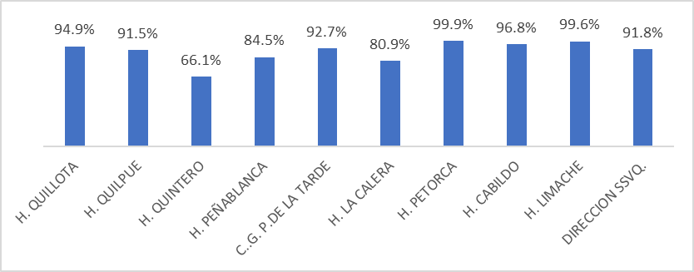
Gestión Efectiva para el Cumplimiento GES

Slide 25


Slide 26
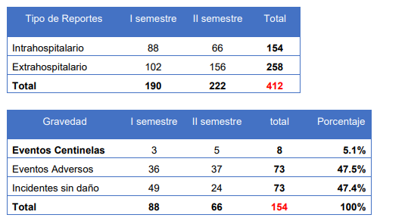
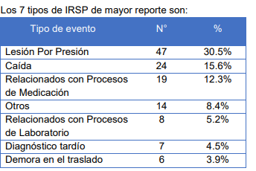
Incidentes Relacionados con la Seguridad del Paciente
En el Hospital Dr. Mario Sánchez Vergara de La Calera se reportaron y validaron un total de 412 IRSP durante todo el año 2024.

Slide 27
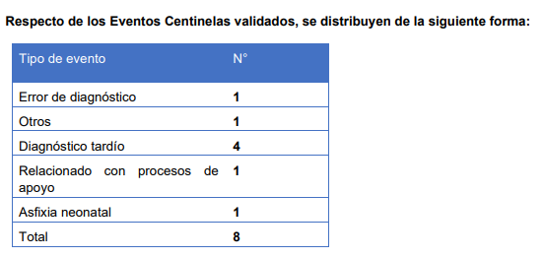
Desafíos
Fortalecer las estrategias preventivas.
Optimizar la aplicación de medidas correctivas.
Fomentar una cultura de seguridad.
Mejorar el uso de datos para la toma de decisiones.
Capacitación continua del personal.
Obstáculos
Carga laboral del personal clínico.
Resistencia al cambio.
Limitaciones en los recursos disponibles.
Monitoreo y seguimiento de las medidas implementadas.

Slide 28
2° ACREDITACIÓN HMSV 2024
Establecimiento acreditado bajo las normas del Estándar General de Acreditación para Prestadores Institucionales de Atención Cerrada, Resolución Exenta IP/N° 3680 emitida el 03/06/2024 por la Superintendencia de Salud.
Vigencia de la Acreditación 03/06/2027.

Slide 29
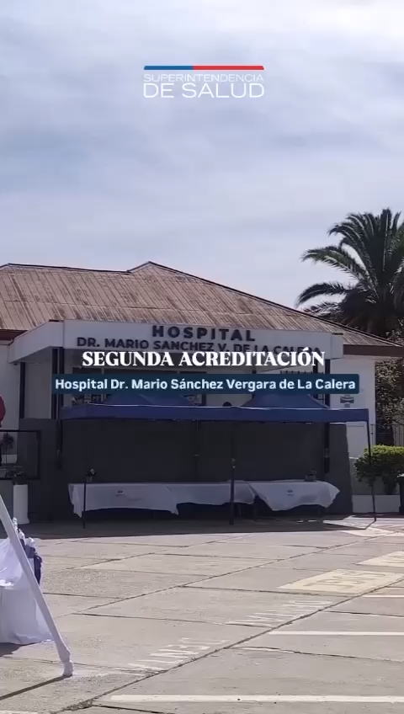

Slide 30


Slide 31
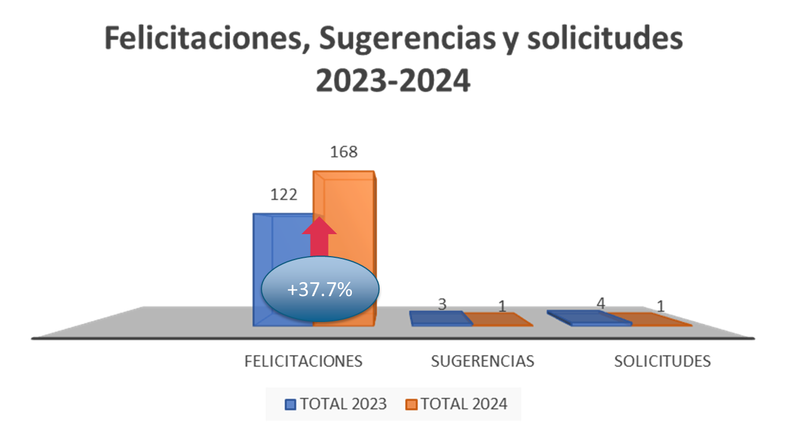
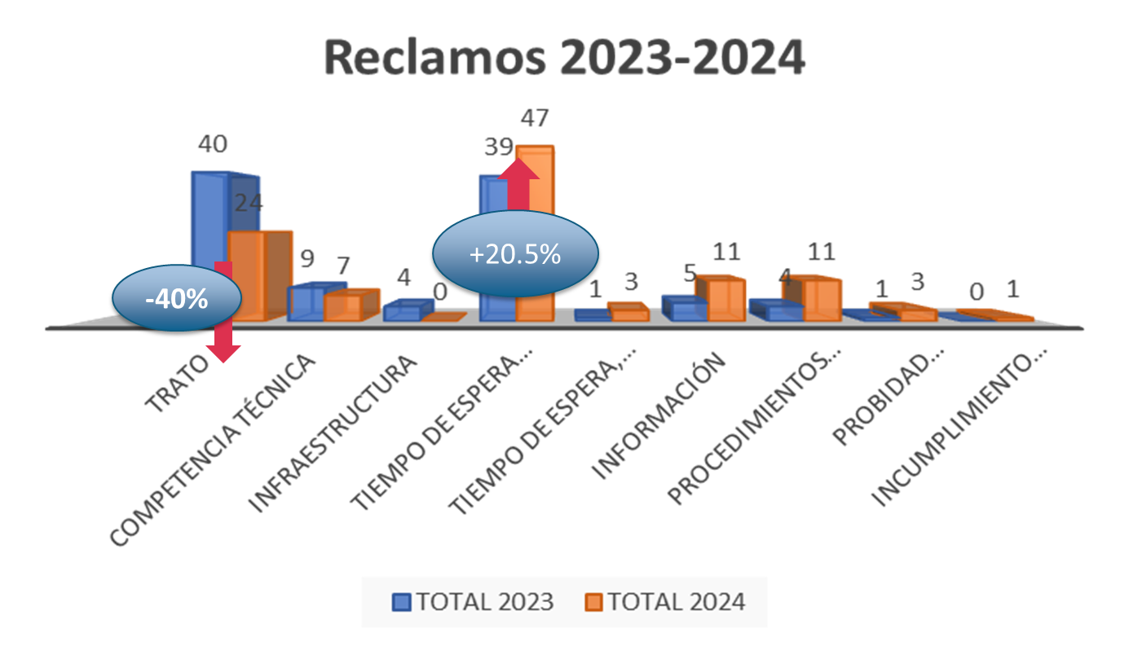

Slide 32


Slide 33
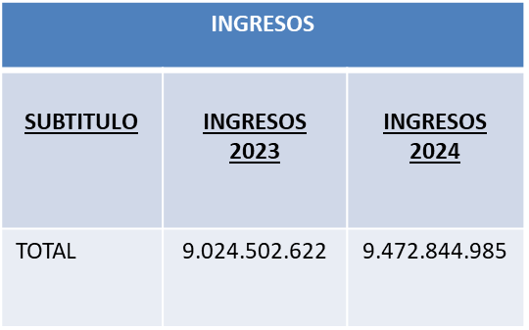
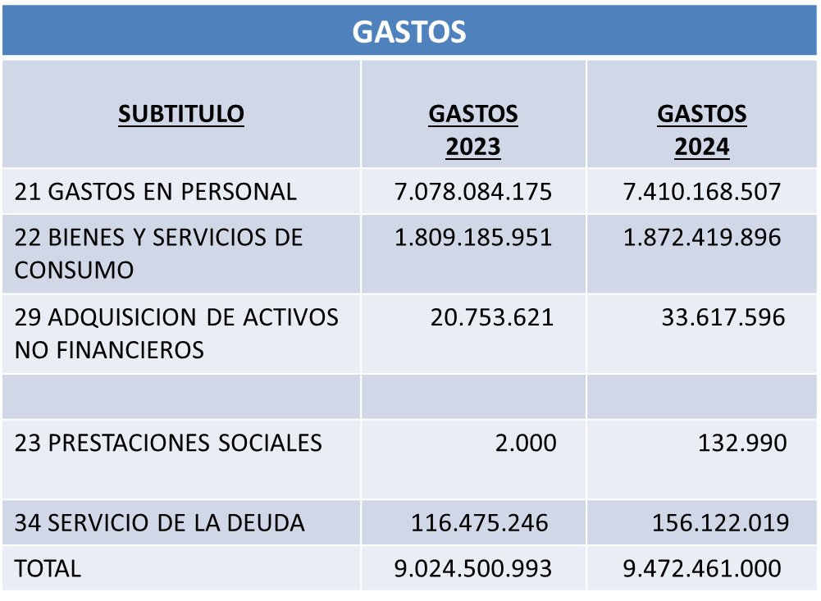
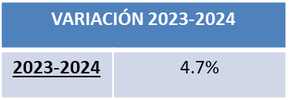
La variación en gasto correspondiente a un 4.7% entre los años 2024 y 2023 se debió principalmente al factor inflación, ya que se mantienen los gastos directos e indirectos sin grandes cambios en los hábitos de consumo y garantizando de esta manera la continuidad del servicio.
En tanto que variación en ítem 22 y en ítem 29 en el año 2024, significa mejoras importantes en implementación clínica que va en directo beneficio de usuarios del hospital, tales como monitores multiparámetro y desfibriladores entre otros.

Slide 34
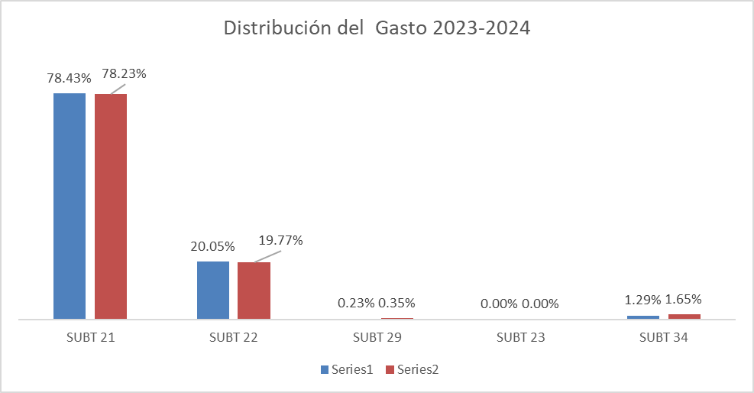

Slide 35


Slide 36

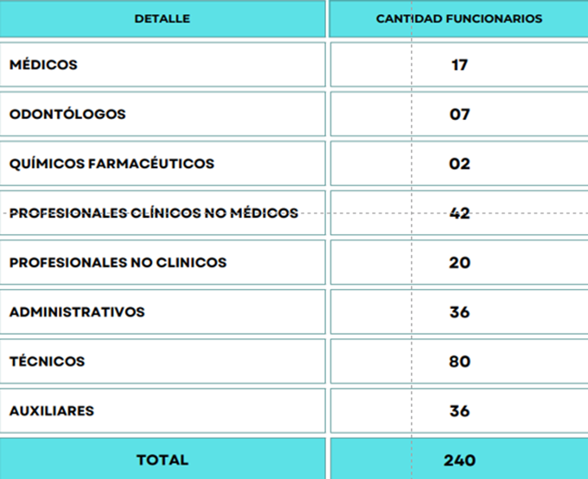
El Hospital cuenta con una dotación de 240 funcionarios, de los cuales un 40% (95) corresponde a la planta Titular y un 60% (145) a Contrata.

Slide 37
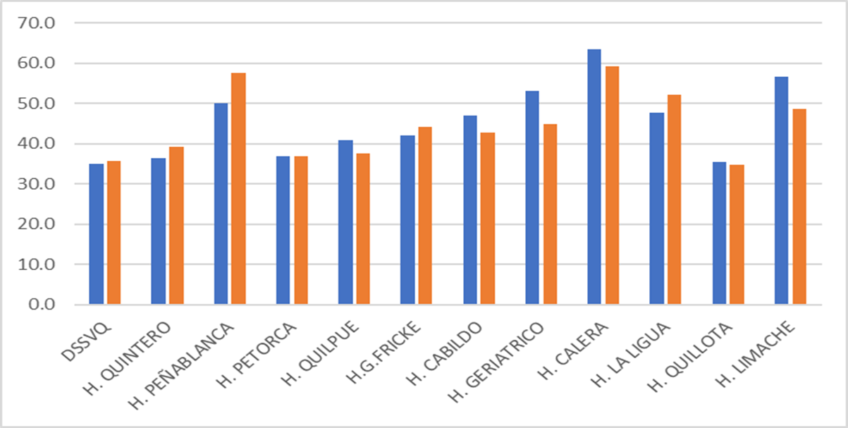
Índice a Junio 2025 17.6
Índice SSVQ a Junio 2025 17.7
AUSENTISMO

Slide 38
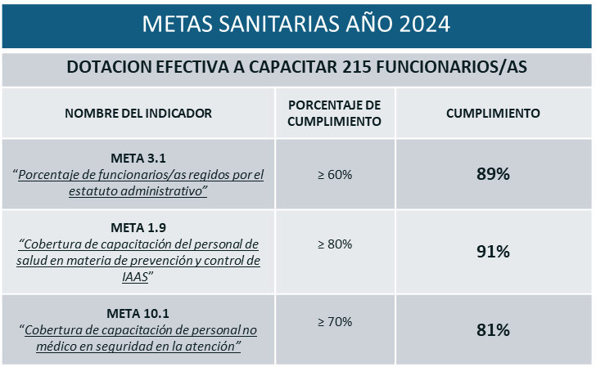
CAPACITACIÓN
Ejes Estratégicos Minsal para Capacitación
Estilos de Vida
Gestión Calidad e Innovación
Estilos de Vida:
Talleres de Autocuidado y Manejo de situaciones bajo presión.
Gestión Calidad e Innovación
191
Talleres IAAS
Talleres Reanimación Cardiopulmonar Básica Adultos y Niños.
Talleres de Calidad y Seguridad del paciente.
Talleres de Farmacología Clínica.
31
174

Slide 39
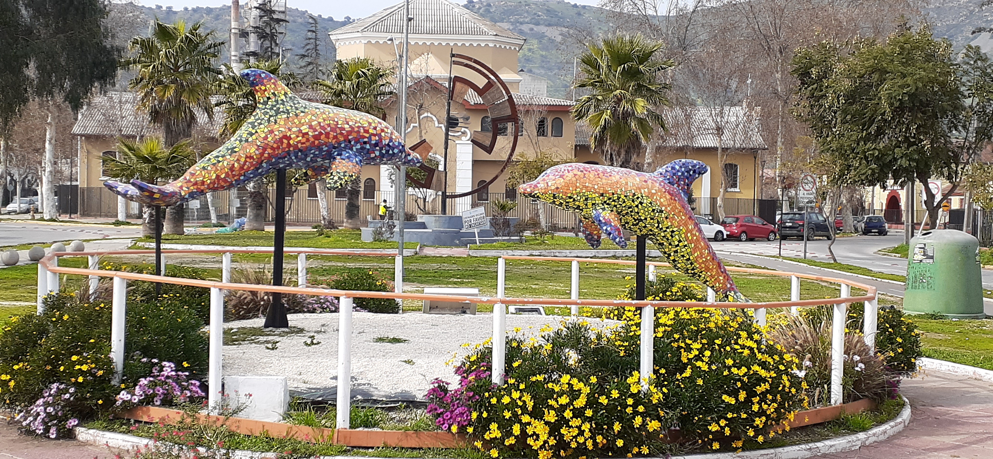




DISPOSITIVOS DE CUIDADOS INFANTILES
Sala Cuna (5), Jardín Infantil (6) y Club Escolar (14)
Tanto el Jardín Infantil como el Club Escolar, son dispositivos de cuidados infantiles con los que cuenta el hospital para dar apoyo a los funcionarios que lo requieran, estas unidades están fuertemente ligadas a la identidad del Hospital, siendo varias las generaciones de hijos de funcionarios que han pasado por sus dependencias.

Slide 40
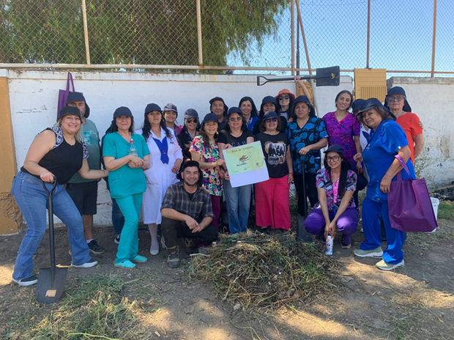
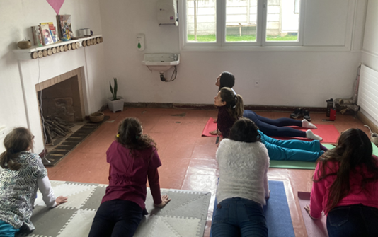
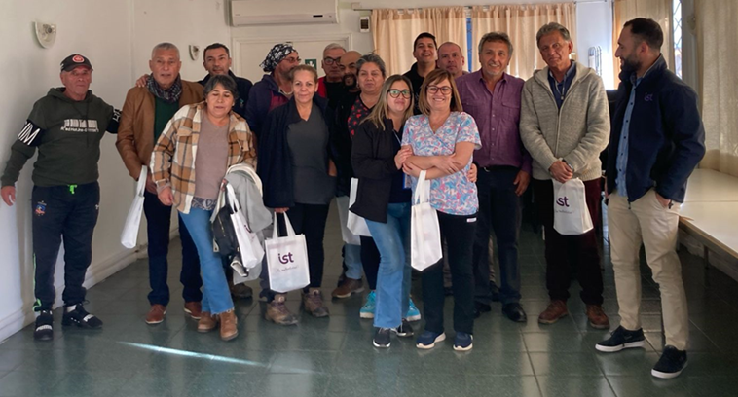
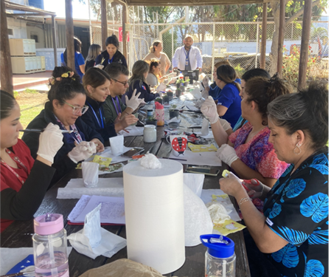
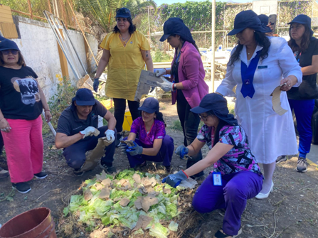
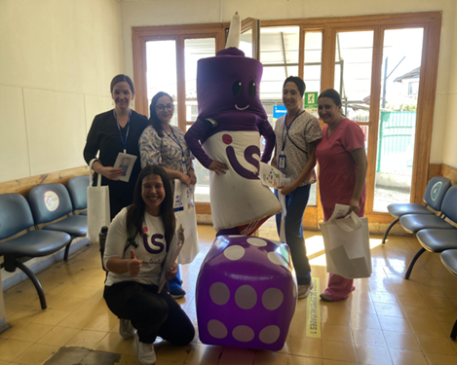
COMITÉ PARITARIO

Slide 41


Slide 42
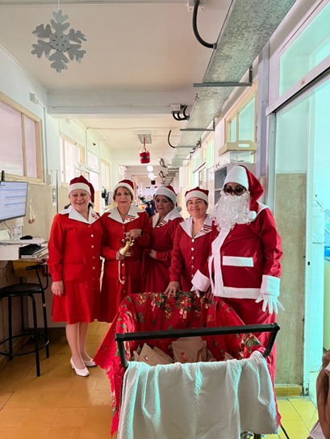
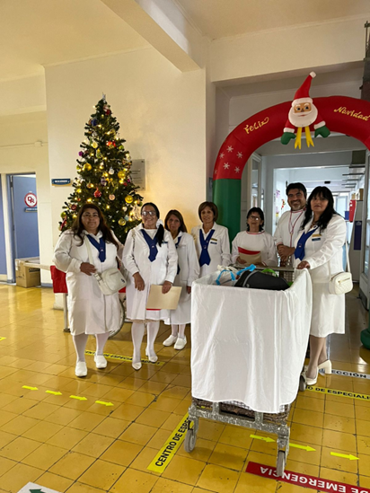
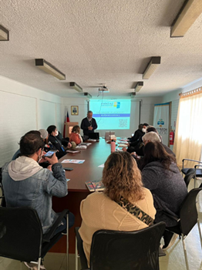
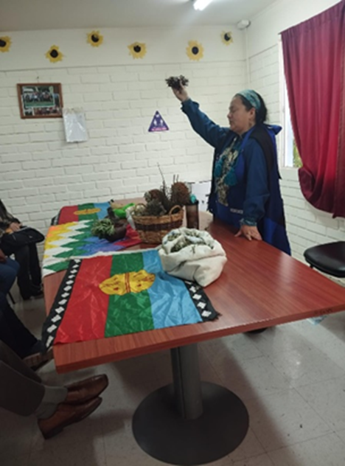
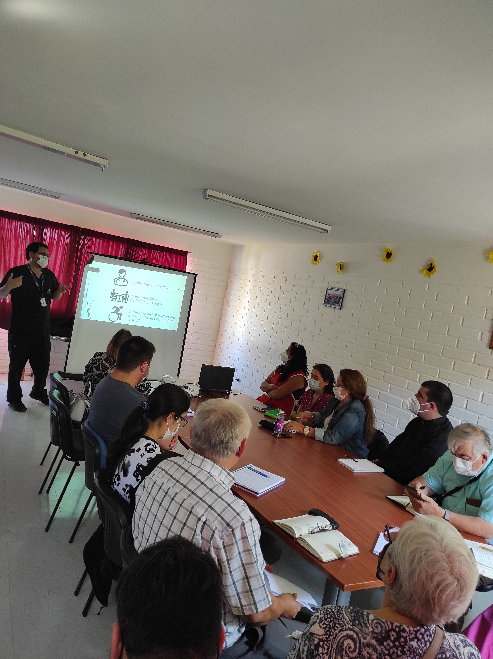
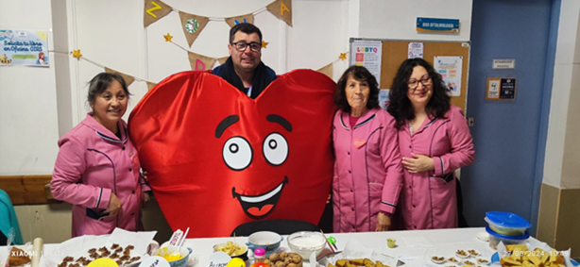
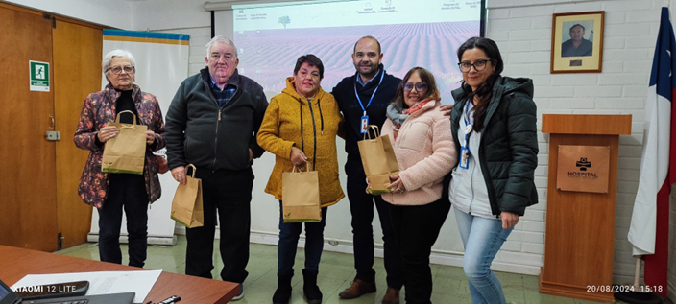

Slide 43
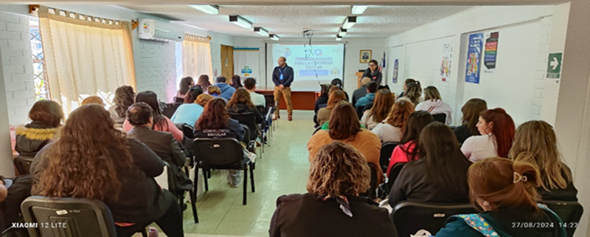
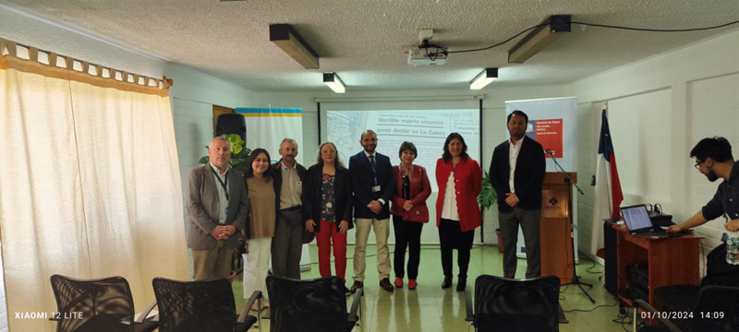
En el transcurso del año 2024 se realizaron diversas actividades enmarcadas en el Plan de Participación Social:
Taller de Primeros Auxilios para formar monitores en los colegios del sector hospital.
Taller de Hierbas Medicinales impartido por la Relonche Aconcagua.
Participación de los voluntariados en diversas actividades.
Consejos consultivos con la presencia de diversas entidades de la comuna.
Como hito importante de las actividades de participación se realizó en octubre la ceremonia de los 100 años MINSAL “Resignificación del HMSV”.

Slide 44


Slide 45
Desafíos SDA
Procurar la ejecución de inversiones en Infraestructura y Equipamiento: incrementar boxes dentales, adquisición instrumental odontológico, normalización de red eléctrica, reposición de vestuarios damas y varones, reposición de central de alimentación.
Equipamiento Infraestructura
ITEM | M$
RAYOS | $255,000
DESFIBRILADOR (3) | $45,000
ECOGRAFOS (2) | $70,000
EQ. PROC.GASTRO (2) | $62,000
MONITORES MULTIPARÁMETROS (3) | $9,000
MONITORES SIGNOS VITALES (2) | $6,000
SILLONES DENTALES (2) | $18,000
RAYOS X DENTAL | $19,000

Slide 46

Desafíos SDGP
Continuar con el Programa de apoyo y fortalecimiento a las Jefaturas.
Desafíos SDGA
Mantenerse como hospital integrado a la red asistencial liderando en el ingreso de pacientes desde hospitales de mayor complejidad, ayudando así a la eficiencia hospitalaria de esta red.
Resolver Lista Espera GES y No GES, incorporando horas de especialistas para este fin.
Desarrollar polos de servicios clínicos en Odontología y sus distintas especialidades, y en procedimientos endoscópicos.
Proyecto Neurodiversidad población adolescente.

Slide 47

PROGRAMA CUIDADOS PALIATIVOS Y ALIVIO DEL DOLOR
PROGRAMA DE APOYO AL CUIDADOR DEL PACIENTE ONCOLOGICO.
El año 2025 nace la iniciativa de un Voluntariado de Cuidados Paliativos teniendo como principal objetivo, ser un acompañamiento al paciente y a sus cuidadores, brindando un apoyo en el cuidado de los usuarios y, si así la familia lo quisiera, entregar también, una ayuda espiritual. Esto gracias al apoyo continuo de nuestras voluntarias Damas de Blanco y Damas de Rosado.

Slide 48



Con la finalidad de apoyar el bienestar físico y mental de los funcionarios y de pacientes del Programa Paliativos se realizaran terapias alternativas y medicina ancestral que sea un complemento a lo tradicional.
Para ello contamos con el apoyo de Relonche Aconcagua Lawentuchefe quien realizará talleres de hierbas medicinales y tejido literario a pacientes del Programa Paliativos y atención en base a hierbas a funcionarios que así lo deseen.

Slide 49
GRACIAS

